Slide 1
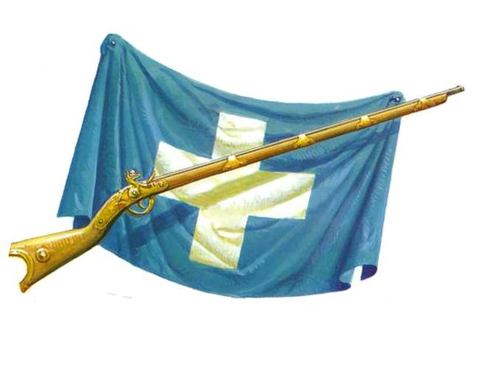
Εἶσαι τό φλάμπουρο πού ’χει μεράκι του τήν ἔγνοια τῆς ελευθεριᾶς. σ’ ἔχει ὁ Κολοκοτρώνης μπαϊράκι του κι ὁ καπετάνιος Ζαχαριᾶς.

Slide 2

Ἄσπρη-γαλάζια, σωστή ξαστεριά, σάν τ’ ουρανοῦ τό χρῶμα, ξέρεις στ’ ἀλήθεια νά κάνεις θεριά καί τούς δειλούς ἀκόμα.

Slide 3
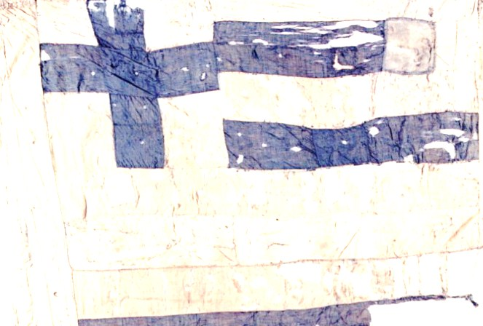
Τί πατριῶτες καί τί πατριώτισσες θύματα πέσανε σωρό. Γιά μιά σημαία σῦραν οἱ Σουλιώτισσες τόν τελευταῖο τους χορό.

Slide 4
Ἄσπρη-γαλάζια, σωστή ξαστεριά, σάν τ’ ουρανοῦ τό χρῶμα, ξέρεις στ’ ἀλήθεια νά κάνεις θεριά καί τούς δειλούς ἀκόμα.

Slide 5

Δέσπω Σουλιώτισσα, πού ἀντιστάθηκες στίς μαῦρες σκέψεις τοῦ Ἀλῆ, γιά μιά σημαία τότε ἀνατινάχθηκες κι οὔτε τό σκέφτηκες πολύ.

Slide 6
Ἄσπρη-γαλάζια, σωστή ξαστεριά, σάν τ’ ουρανοῦ τό χρῶμα, ξέρεις στ’ ἀλήθεια νά κάνεις θεριά καί τούς δειλούς ἀκόμα.

